Slide 1
千锋全栈HTML5+大神之路
Node.js 基础与实战

Slide 2


自我介绍
古艺散人
千锋HTML5百人教学天团成员
原创作品： 《Web前端经典时尚案例》《DOM探索之旅》《Avalon探索之旅》
《移动端页面布局》《应用Ionic构建企业级Hybrid APP》

Slide 3
什么是 Node.js
Node.js 是一个基于 Chrome V8 引擎的 JavaScript 运行环境。
Node.js® is a JavaScript runtime built on Chrome's V8 JavaScript engine.

Slide 4
什么是 Node.js
Node.js 可以解析JS代码（没有浏览器安全级别的限制）提供很多系统级别的API，如：
- 文件的读写
- 进程的管理
- 网络通信
- ……

Slide 5
准备 Node.js
使用nvm来安装并维护多个Node.js的版本
1、项目地址：
https://github.com/creationix/nvm/blob/master/README.md
2、配置加速镜像：
export NVM_NODEJS_ORG_MIRROR=https://npm.taobao.org/mirrors/node

Slide 6
命令行中的体验
$ node 进入命令行
1、在浏览器和node命令行中运行代码
function add(x, y){
console.log(x+y);
}
add(3, 4)
2、在浏览器和node命令行里调用 window, process 两个对象

Slide 7
执行 .js 文件
1、编写 index.js 文件
console.log('hello');
function add(x,y) {
console.log(x+y);
}
add(6,7);
2、node index.js 执行代码
3、安装nodemon, 实时侦测文件的变化

Slide 8
使用不同版本的 Node.js
nvm ls
nvm run v6.11.2
创建一个.nvmrc 版本文件, 文件内容为：8.4.0
nvm run node –version
cat .nvmrc
nvm use

Slide 9
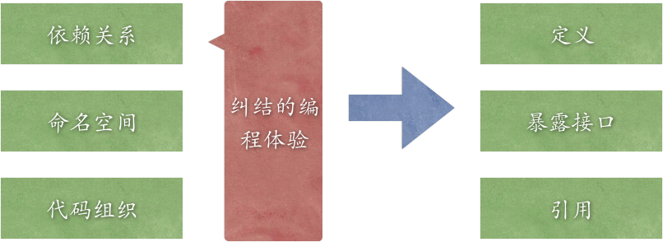
模块/包与CommonJS
CommonJS规范
http://www.commonjs.org

Slide 10
模块/包与CommonJS
内置的 Node.js 模块
Node.js模块
第三方的 Node.js 模块
基于CommonJS规范
自定义的 Node.js 模块

Slide 11
NPM-包管理工具
NPM使用入门

Slide 12
Node.js 常用模块介绍
创建第一个Web服务器

Slide 13
Node.js 常用模块介绍
URL
url.parse(urlString[, parseQueryString[,
slashesDenoteHost]])
url.format(urlObject)
url.resolve(from, to)

Slide 14
Node.js 常用模块介绍
Query String
querystring.escape(str)
querystring.parse(str[, sep[, eq[, options]]])
querystring.stringify(obj[, sep[, eq[, options]]])
querystring.unescape(str)

Slide 15
Node.js 常用模块介绍
HTTP
HTTP模块
HTTP小爬虫
Request方法

Slide 16
Node.js 常用模块介绍
事件
events
使用事件：EventEmitter
事件的参数
只执行一个的事件监听器

Slide 17
Node.js 常用模块介绍
File System
得到文件与目录的信息：stat
创建一个目录：mkdir
创建文件并写入内容：writeFile,appendFile
读取文件的内容：readFile
列出目录的东西：readdir
重命名目录或文件：rename
删除目录与文件：rmdir,unlink

Slide 18
Node.js 常用模块介绍
Stream
读取文件流
可读流的事件
可写的文件流
pipe链式使用
pipe

Slide 19
Node.js 路由与参数
路由

Slide 20
Node.js 路由与参数
读取图片

Slide 21
Node.js 路由与参数
静态资源服务

Slide 22
Express
Express介绍和安装

Slide 23
Express
Express 4.1x 初始化项目详解

Slide 24
Express
Express 路由

Slide 25
EJS
什么是EJS
EJS是一个简单高效的模板语言，通过数据和模板，可以生成HTML标记文本。可以说EJS是一个JavaScript库，EJS可以同时运行在客户端和服务器端，客户端安装直接引入文件即可，服务器端用npm包安装。

Slide 26
EJS
EJS的特点
- 快速编译和渲染
- 简单的模板标签
- 自定义标记分隔符
- 支持文本包含
- 支持浏览器端和服务器端
- 模板静态缓存
- 支持express视图系统

Slide 27
EJS
EJS的成员函数
Render(str,data,[option]):直接渲染字符串并生成html
str：需要解析的字符串模板
data：数据
option：配置选项

Slide 28
EJS
EJS的常用标签
<% %>流程控制标签
<%= %>输出标签（原文输出HTML标签）
<%- %>输出标签（HTML会被浏览器解析）
<%# %>注释标签
% 对标记进行转义

Slide 29
EJS
Includes
<ul>
<% users.forEach(function(user){ %>
<%- include('user/show', {user: user}); %>
<% }); %>
</ul>

Slide 30

MongoDB

Slide 31
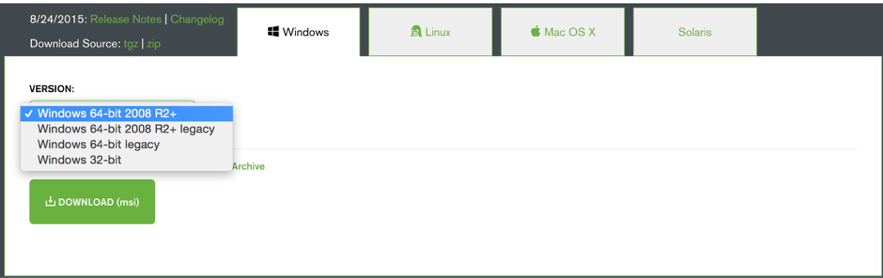
MongoDB
MongoDB安装
在Windows系统上安装
一、下载
www.mongodb.org/downloads

Slide 32
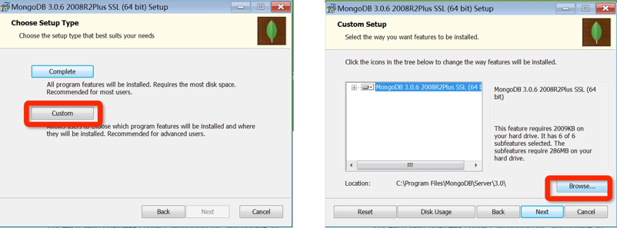
MongoDB
MongoDB安装
在Windows系统上安装
二、安装
三、配置
创建数据目录：d:\data\db

Slide 33
MongoDB
MongoDB安装
在Windows系统上安装
四、命令行下运行MongoDB服务器
为了从命令提示符下运行MongoDB服务器，你必须从MongoDB目录的bin目录中执行mongod.exe文件。
或者将bin配置到环境变量path中。
> mongod --dbpath d:\data\db
五、MongoDB 命令行管理 Shell
> mongo

Slide 34
MongoDB
MongoDB安装
在Mac系统上安装
一、安装
在Mac OS上面安装MongoDB，你可以通过编译源代码来安装 ，也可以在Mac OS上使用Homebrew安装。
使用Homebrew安装MongoDB：
$ brew update
$ brew install mongodb
二、启动MongoDB
三、MongoDB命令行管理 shell
$ mongod --config /usr/local/etc/mongod.conf
$ mongo

Slide 35
MongoDB
MongoDB是什么
MongoDB是一个基于分布式文件存储的数据库。由C++语言编写。旨在为WEB应用提供可扩展的高性能数据存储解决方案。
它的特点:高性能、易部署、易使用，存储数据非常方便。

Slide 36
MongoDB
MongoDB术语/概念

Slide 37
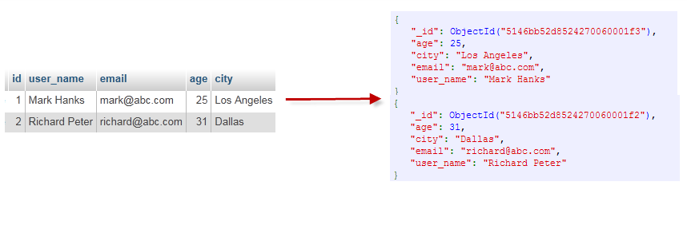
MongoDB
MongoDB术语/概念

Slide 38
MongoDB
MongoDB 数据库
一个mongodb中可以建立多个数据库。
MongoDB的默认数据库为"db"，该数据库存储在data目录中。
MongoDB的单个实例可以容纳多个独立的数据库，每一个都有自己的集合和权限，不同的数据库也放置在不同的文件中。

Slide 39
MongoDB
MongoDB 集合
集合就是 MongoDB 文档组，类似于 RDBMS （关系数据库管理系统：Relational Database Management System)中的表格。
集合存在于数据库中，集合没有固定的结构，这意味着你在对集合可以插入不同格式和类型的数据，但通常情况下我们插入集合的数据都会有一定的关联性。

Slide 40
MongoDB
MongoDB 文档
文档是一个键值(key-value)对(即BSON)。MongoDB 的文档不需要设置相同的字段，并且相同的字段不需要相同的数据类型，这与关系型数据库有很大的区别，也是 MongoDB 非常突出的特点。
一个简单的文档例子如下：
{"genres": ["犯罪","剧情" ],"title": "肖申克的救赎"}

Slide 41
MongoDB
MongoDB 数据类型

Slide 42
MongoDB
数据库常用命令
（1）Help查看命令提示
help
db.help()
db.test.help()
db.test.find().help()
（2）创建/切换数据库
use music
（3）查询数据库
show dbs
（4）查看当前使用的数据库db/db.getName()
（5）显示当前DB状态
db.stats()
（6）查看当前DB版本
db.version()
（7）查看当前DB的链接机器地址
db.getMongo()
（8）删除数据库
db.dropDatabase()

Slide 43
MongoDB
Collection集合操作
（1）创建一个集合
db.createCollection("collName", {size: 20, capped: true, max: 100});
db.collName.isCapped(); //判断集合是否为定容量
（2）得到指定名称的集合
db.getCollection("account");
（3）得到当前db的所有集合
db.getCollectionNames();
（4）显示当前db所有集合的状态
db.printCollectionStats();

Slide 44
MongoDB
添加、修改与删除集合数据
（1）添加
db.users.save({name: ‘zhangsan', age: 25, sex: true});
（2）修改
db.users.update({age: 25}, {$set: {name: 'changeName'}}, false, true);
相当于：update users set name = ' changeName' where age = 25;
db.users.update({name: 'Lisi'}, {$inc: {age: 50}}, false, true);
相当于：update users set age = age + 50 where name = 'Lisi';
db.users.update({name: 'Lisi'}, {$inc: {age: 50}, $set: {name: 'hoho'}}, false, true);
相当于：update users set age = age + 50, name = 'hoho' where name = 'Lisi';
（3）删除
db.users.remove({age: 132});

Slide 45
MongoDB
集合数据查询（一）
（1）查询所有记录
db.userInfo.find();
相当于：select* from userInfo;
（2）查询去重后数据
db.userInfo.distinct("name");
相当于：select distict name from userInfo;
（3）查询age = 22的记录
db.userInfo.find({"age": 22});
相当于： select * from userInfo where age = 22;
（4）查询age > 22的记录
db.userInfo.find({age: {$gt: 22}});
相当于：select * from userInfo where age > 22;
（5）查询age < 22的记录
db.userInfo.find({age: {$lt: 22}});
相当于：select * from userInfo where age < 22;
（6）查询age >= 25的记录
db.userInfo.find({age: {$gte: 25}});
相当于：select * from userInfo where age >= 25;
（7）查询age <= 25的记录
db.userInfo.find({age: {$lte: 25}});
（8）查询age >= 23 并且 age <= 26
db.userInfo.find({age: {$gte: 23, $lte: 26}});
（9）查询name中包含 mongo的数据
db.userInfo.find({name: /mongo/});
//相当于%%
select * from userInfo where name like '%mongo%';
（10）查询name中以mongo开头的
db.userInfo.find({name: /^mongo/});
相当于： select * from userInfo where name like 'mongo%';

Slide 46
MongoDB
集合数据查询（二）
（11）查询指定列name、age数据
db.userInfo.find({}, {name: 1, age: 1});
相当于：select name, age from userInfo;
（12）查询指定列name、age数据, age > 25
db.userInfo.find({age: {$gt: 25}}, {name: 1, age: 1});
相当于：select name, age from userInfo where age >25;
（13）按照年龄排序
升序：db.userInfo.find().sort({age: 1});
降序：db.userInfo.find().sort({age: -1});
（14）查询name = zhangsan, age = 22的数据
db.userInfo.find({name: 'zhangsan', age: 22});
相当于：select * from userInfo where name = 'zhangsan' and age = ’22';
（15）查询前5条数据
db.userInfo.find().limit(5);
相当于：select top 5 * from userInfo;

Slide 47
MongoDB
集合数据查询（三）
（16）查询10条以后的数据
db.userInfo.find().skip(10);
相当于：select * from userInfo where id not in (select top 10 * from userInfo);
（17）查询在5-10之间的数据
db.userInfo.find().limit(10).skip(5);
（18）or与 查询
db.userInfo.find({$or: [{age: 22}, {age: 25}]});
相当于：select * from userInfo where age = 22 or age = 25;
（19）查询第一条数据
db.userInfo.findOne();
相当于：select top 1 * from userInfo;db.userInfo.find().limit(1);
（20）查询某个结果集的记录条数
db.userInfo.find({age: {$gte: 25}}).count();
相当于：select count(*) from userInfo where age >= 20;

Slide 48
Socket
WebSocket

Slide 49
Socket
Socket 简介和通信流程

Slide 50
Socket
什么是Socket?
网络上的两个程序通过一个双向的通信连接实现数据的交换，这个连接的一端称为一个socket。

Slide 51
Socket
Socket通信流程

Slide 52
Socket
基于net模块实现socket

Slide 53
Socket
Socket.io

Slide 54
异步流程控制工具
Async

Slide 55
npm scripts
npm scripts 简介

Slide 56
Mocha测试框架
什么是Mocha
Mocha（发音"摩卡"）诞生于2011年，是现在最流行的JavaScript测试框架之一，在浏览器和Node环境都可以使用。
所谓"测试框架"，就是运行测试的工具。通过它，可以为JavaScript应用添加测试，从而保证代码的质量。

Slide 57
Mocha测试框架
测试框架
mocha：测试框架
mocha：定义测试之前与之后要做的事

Slide 58
Mocha测试框架
断言assert
chai：断言库
chai：should风格的断言
chai：expect风格的断言

Slide 59
Mocha测试框架
项目测试
写一个测试项目
让测试通过
测试异步的方法：setTimeout
测试异步方法：http
测试方法的异常

Slide 60
Mocha测试框架
运行多个测试

